Slide 1

Wykorzystanie danych licznikowych do rozliczeń w lokalnych społecznościach energetycznych
dr Krzysztof Heller
Wydział Informatyki AGH

Slide 2

Rozliczenia spółdzielni energetycznych
Podstawa prawna:
USTAWA z dnia 20 lutego 2015 r. o odnawialnych źródłach energii Dz. U. 2015 poz. 478 z późn. zm. (tr. jedn. Dz. U. z 2024 r. poz. 1361, 1847, 1881.)
ROZPORZĄDZENIE MINISTRA KLIMATU I ŚRODOWISKA z dnia 23 marca 2022 r. w sprawie dokonywania rejestracji, bilansowania i udostępniania danych pomiarowych oraz rozliczeń spółdzielni energetycznych Dz. U. z 2022 poz. 703
Rozporządzenie określa zasady rozliczania SE przez OSD (nie określa zasad wewnętrznych)
Obowiązek przekazywania danych godzinowych przez OSD – art. 38c ust 5 Ustawy - od 1.07.2025r.
OSD udostępnia historyczne dobowo-godzinowe dane pomiarowe za okres ostatnich pełnych 12 miesięcy od złożenia wniosku
Dodaj krótkie wyjaśnienie.

Slide 3
Model biznesowy
Spółdzielca 1
Spółdzielnia energetyczna
OSD
Dodaj krótkie wyjaśnienie.
Spółdzielca 2
Spółdzielca 3
Spółdzielca 4
Spółdzielca 5

Slide 4
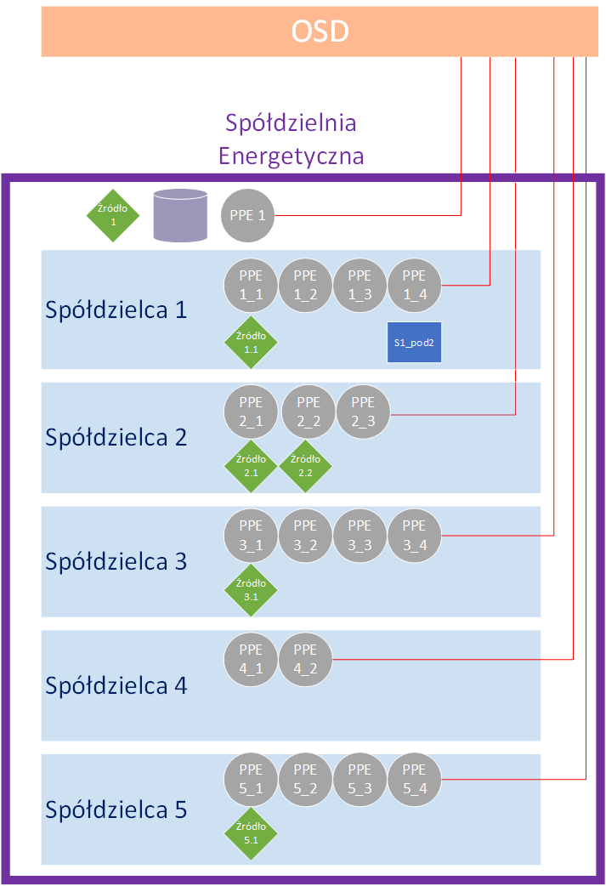
Fizyczne połączenia
Przepływ EE jest między danym PPE a OSD, nadwyżka nie jest przekazywana bezpośrednio pomiędzy PPE/członkami spółdzielni
Dodaj krótkie wyjaśnienie.
Licznik rejestruje EE wprowadzoną lub pobraną

Slide 5
Przykładowe dane od operatora
Numer PPE | data | godzina | strefa | Pobrana | Oddana
1249850124810480 | 12.11.2023 | 1 | 1 | 0,257 | 0,000
1249850124810480 | 12.11.2023 | 2 | 1 | 0,256 | 0,000
1249850124810480 | 12.11.2023 | 3 | 1 | 0,256 | 0,000
1249850124810480 | 12.11.2023 | 4 | 1 | 0,256 | 0,000
1249850124810480 | 12.11.2023 | 5 | 1 | 0,254 | 0,000
1249850124810480 | 12.11.2023 | 6 | 1 | 0,253 | 0,000
1249850124810480 | 12.11.2023 | 7 | 1 | 0,235 | 0,000
1249850124810480 | 12.11.2023 | 8 | 1 | 0,120 | 0,001
1249850124810480 | 12.11.2023 | 9 | 1 | 0,000 | 0,401
Dodaj krótkie wyjaśnienie.

Slide 6
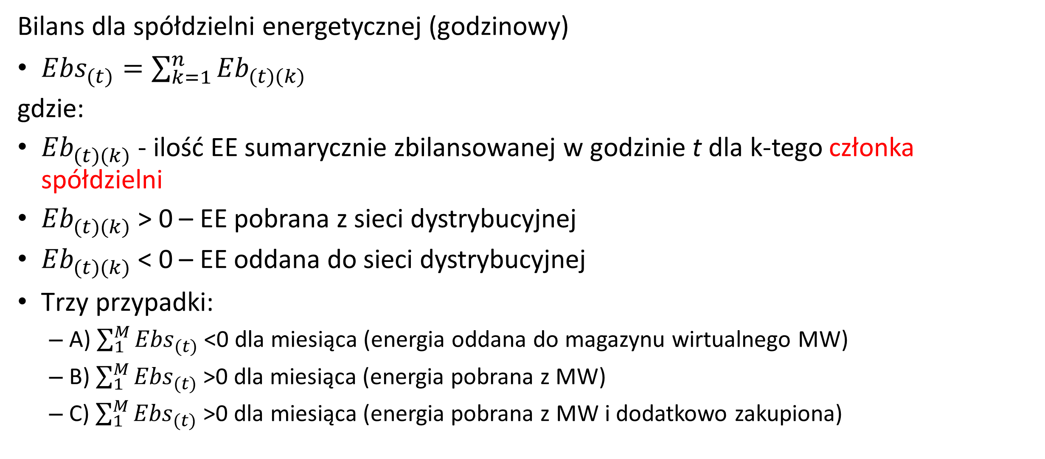
Rozliczenia EE dla spółdzielni energetycznej
Bilans dla spółdzielni energetycznej (godzinowy)
${Ebs}_{(t)}=\sum_{k=1}^{n}{{Eb}_{(t)(k)}}$
gdzie:
${Eb}_{(t)(k)}$ - ilość EE sumarycznie zbilansowanej w godzinie t dla k-tego członka spółdzielni
${Eb}_{(t)(k)}$ > 0 – EE pobrana z sieci dystrybucyjnej
${Eb}_{(t)(k)}$ < 0 – EE oddana do sieci dystrybucyjnej
$\text{Trzy} \text{przypadki}\text{: }$
  A) $\sum_{1}^{M}{{Ebs}_{(t)}}$<0 dla miesiąca (energia oddana do magazynu wirtualnego MW)
  B) $\sum_{1}^{M}{{Ebs}_{(t)}}$>0 dla miesiąca (energia pobrana z MW)
  C) $\sum_{1}^{M}{{Ebs}_{(t)}}$ >0 dla miesiąca (energia pobrana z MW i dodatkowo zakupiona)
Dodaj krótkie wyjaśnienie.

Slide 7
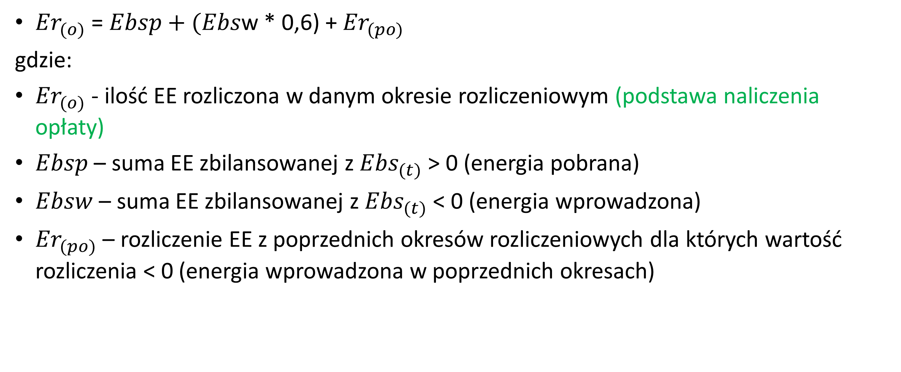
Rozliczenia EE dla spółdzielni energetycznej
${Er}_{(o)}$ = $Ebsp+(Ebs$w * 0,6) + ${Er}_{(po)}$
gdzie:
${Er}_{(o)}$ - ilość EE rozliczona w danym okresie rozliczeniowym (podstawa naliczenia opłaty)
$Ebsp$ – suma EE zbilansowanej z ${Ebs}_{(t)}$ > 0 (energia pobrana)
$Ebsw$ – suma EE zbilansowanej z ${Ebs}_{(t)}$ < 0 (energia wprowadzona)
${Er}_{(po)}$ – rozliczenie EE z poprzednich okresów rozliczeniowych dla których wartość rozliczenia < 0 (energia wprowadzona w poprzednich okresach)
Dodaj krótkie wyjaśnienie.

Slide 8
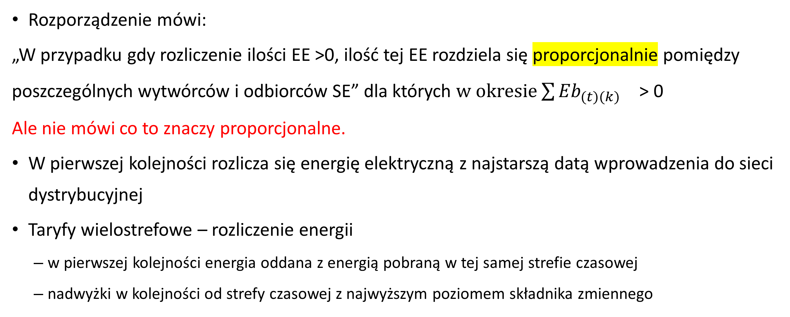
Schemat rozliczenia z rozporządzenia
Rozporządzenie mówi:
„W przypadku gdy rozliczenie ilości EE >0, ilość tej EE rozdziela się proporcjonalnie pomiędzy poszczególnych wytwórców i odbiorców SE” dla których $w okresie$ ${\sum{{Eb}_{(t)(k)}}}_{}$ > 0
Ale nie mówi co to znaczy proporcjonalne.
W pierwszej kolejności rozlicza się energię elektryczną z najstarszą datą wprowadzenia do sieci dystrybucyjnej
Taryfy wielostrefowe – rozliczenie energii
  w pierwszej kolejności energia oddana z energią pobraną w tej samej strefie czasowej
  nadwyżki w kolejności od strefy czasowej z najwyższym poziomem składnika zmiennego
Dodaj krótkie wyjaśnienie.

Slide 9
Rozliczenie magazynu wirtualnego
Najpierw rozliczamy najstarszą energię.
Nie ma danych od kogo ta energia pochodzi, ale jest zapis historyczny kto ile „włożył” do magazynu.
Implementacja algorytmu rozliczeń musi być zgodna z rozporządzeniem, ale szczegółowy sposób obliczeń może zależeć od operatora.
Dodaj krótkie wyjaśnienie.

Slide 10

Przypadek A -$\sum_{1}^{M}{{Ebs}_{(t)}}$<0
 |  | 60%
S1 | 4,12 | 2,47
S2
S3 | 0,82 | 0,49
S4 | 2,06 | 1,24
S5
Mag | 7,00 | 4,20
Dodaj krótkie wyjaśnienie.
Jedna strefa taryfowa
Członek spółdzielni | EE (nadwyżka) | Podział w magazynie
S1 | + 10 | 4,12
S2 | - 4
S3 | + 2 | 0,82
S4 | + 5 | 2,06
S5 | - 6
Spółdzielnia | + 7 | 7,00
 |  | S1 | S2 | S3 | S4 | S5
S1
S2 | - 4 | 2,35 |  | 0,47 |  | 1,18
S3
S4
S5 | - 6 | 3,53 |  | 0,71 |  | 1,76

Slide 11
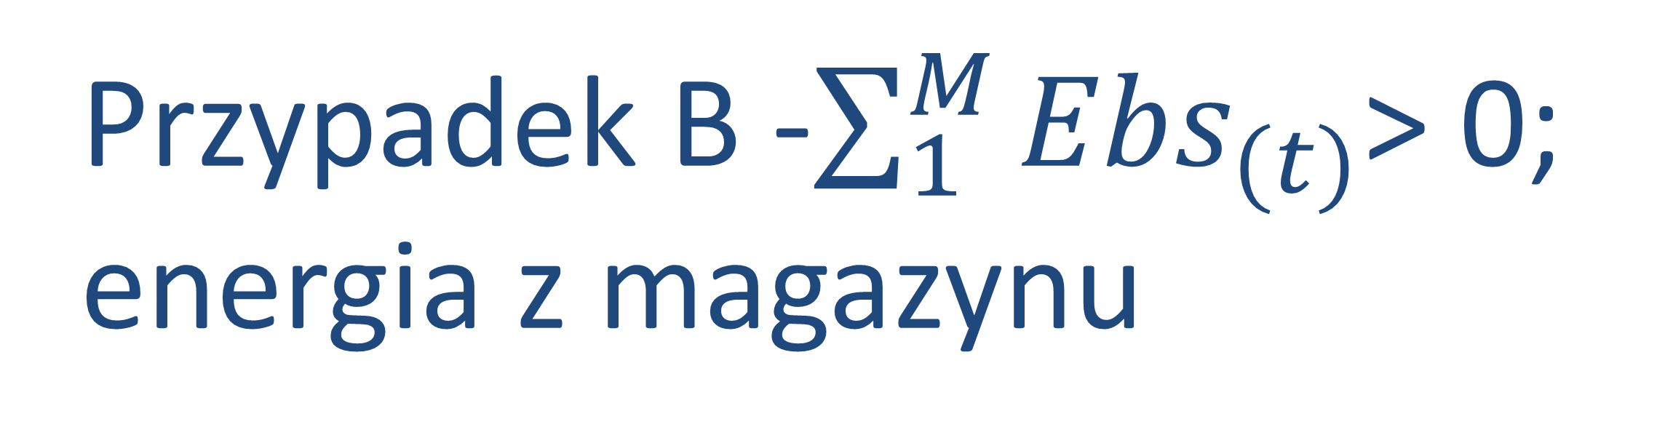
Przypadek B -$\sum_{1}^{M}{{Ebs}_{(t)}}$> 0; energia z magazynu
 | Pocz. | Pobór | Zostaje
S1 | 2,47 | 1,12 | 1,35
S2
S3 | 0,49 | 0,32 | 0,17
S4 | 1,24 | 0,56 | 0,68
S5
Mag | 4,20 | 2,00 | 2,20
Jedna strefa taryfowa
Dodaj krótkie wyjaśnienie.
Członek spółdzielni | EE (deficyt) | Podział w magazynie
S1 | + 6
S2 | - 4
S3 | - 1
S4 | + 3
S5 | - 6
Spółdzielnia | - 2
 |  | S1 | S2 | S3 | S4 | S5
S1
S2 | - 4 | 2,18 + 0,45 |  | 0,06 | 1,09 + 0,22
S3 | - 1 | 0,55 |  | 0,18 | 0,27
S4
S5 | - 6 | 3,27+ 0,67 |  | 0,08 | 1,64 + 0,34
-2 z magazynu

Slide 12
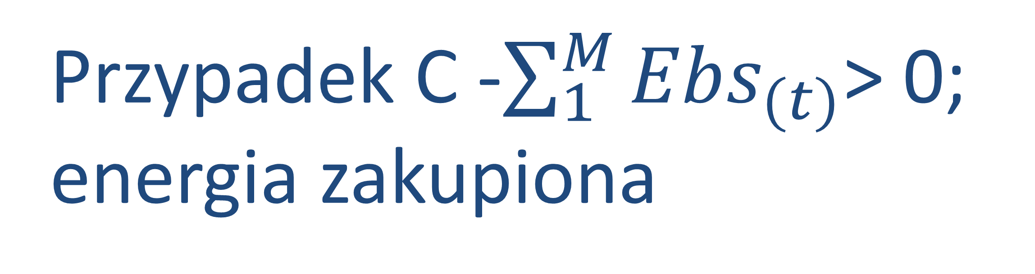
Przypadek C -$\sum_{1}^{M}{{Ebs}_{(t)}}$> 0; energia zakupiona
 | Pocz. | Pobór | Zostaje
S1 | 2,47 | 2,47
S2
S3 | 0,49 | 0,49
S4 | 1,24 | 1,24
S5
Mag | 4,20 | 0
Jedna strefa taryfowa
Członek spółdzielni | EE (deficyt) | Podział w magazynie
S1 | + 4
S2 | - 4
S3 | - 2
S4 | + 1
S5 | - 5
Spółdzielnia | - 6
Dodaj krótkie wyjaśnienie.
- 4,2 z magazynu
 |  | S1 | S2 | S3 | S4 | S5 | Zakup
S1
S2 | - 4 | 1,45 + 0,90 |  | 0,18 | 0,36 + 0,45 |  | 0,65
S3 | - 2 | 0,73 + 0,45 |  | 0,09 | 0,18 + 0,23 |  | 0,33
S4
S5 | - 5 | 1,82 + 1,12 |  | 0,22 | 0,45 + 0,56 |  | 0,82
Zakup
-1,80

Slide 13




Dane przekazywane przez OSD muszą być weryfikowane.
Dane te mogą służyć do miesięcznego rozliczenia, jednak nie są wystarczające do efektywnego bieżącego zarządzania.
Wnioski
Do optymalizacji wykorzystania własnych źródeł potrzebny jest szereg danych, zarówno z wnętrza własnej sieci jak i pochodzących z otoczenia.
Efekt ekonomiczny można uzyskać maksymalizując autokonsumpcję i uwzględniając bieżące: podaż/popyt na energię.

Slide 14



Slide 15


Slide 16
Dziękuję!
Czas na pytania?

Slide 17
















Elementy graficzne
Pamiętaj, aby usunąć lub ukryć tę stronę, zanim wyświetlisz prezentację.

